Slide 1

Välkomna till Riksstroke@INCA
webinarie 251209

Slide 2
Information INCA plattform
Webinarium
  26 januari Riksstroke@INCA
  2 februari Riksstroke@INCA
Pilot driftsättning 22 januari
  Pilot sjukhus
Driftsättning 3 februari
  Alla sjukhus

Slide 3
Tidsplan ITS plattform
Alla insjuknanden för 2026 registreras i INCA-plattformen
Alla insjuknanden för 2025 registreras på ITS-plattformen
Akutskedet, TIA, SAB 16 mars 2026
3 Månaders uppföljning 4 maj 2026
ITS plattformen stängs för registrering 5 maj
ITS plattformen stängs helt juli-september 2026

Slide 4
Utbildning införande INCA
Formulär, vägledning
Riktade utbildningsinsatser jan-feb 2026
Manualer, Teams, Webinarium
Mer info i kommande nyhetsbrev

Slide 5
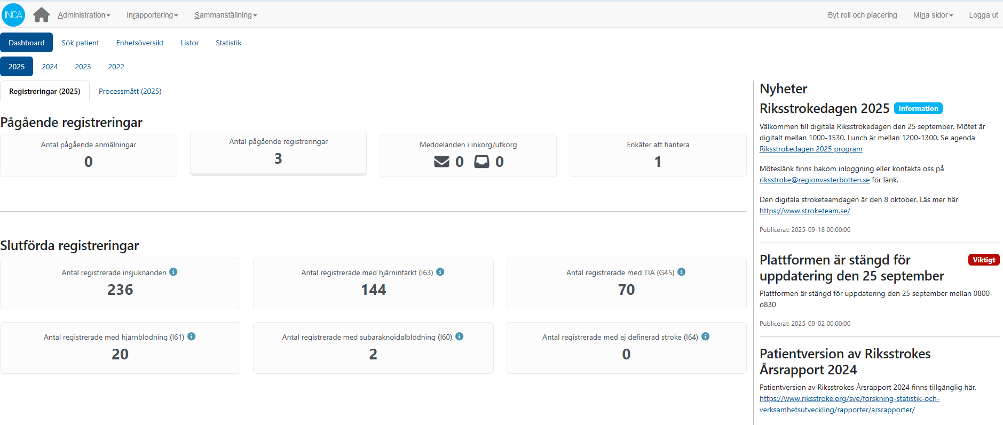
Riksstroke@INCA

Slide 6
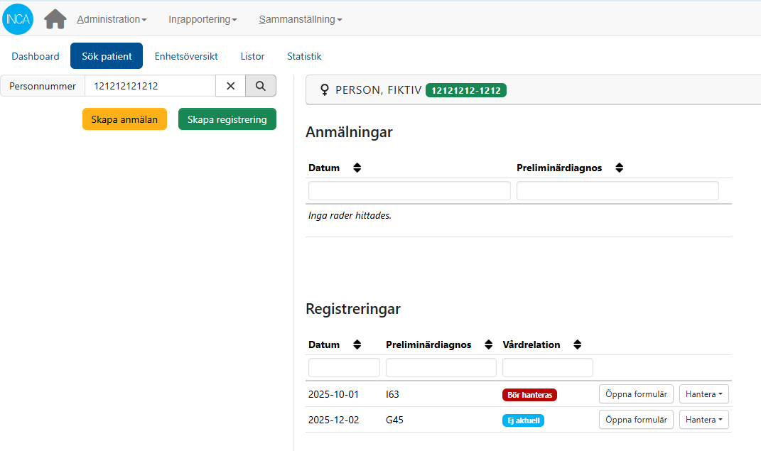
Riksstroke@INCA

Slide 7
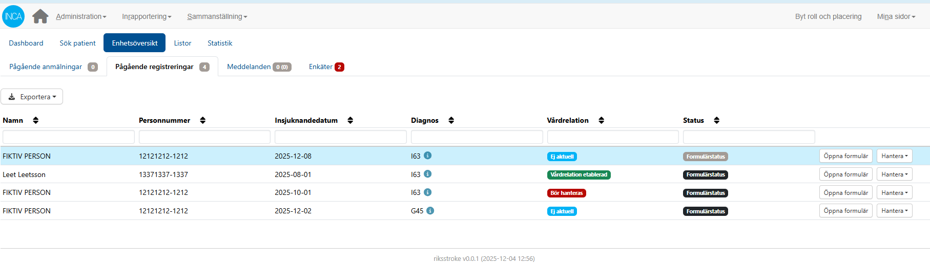
Riksstroke@INCA

Slide 8
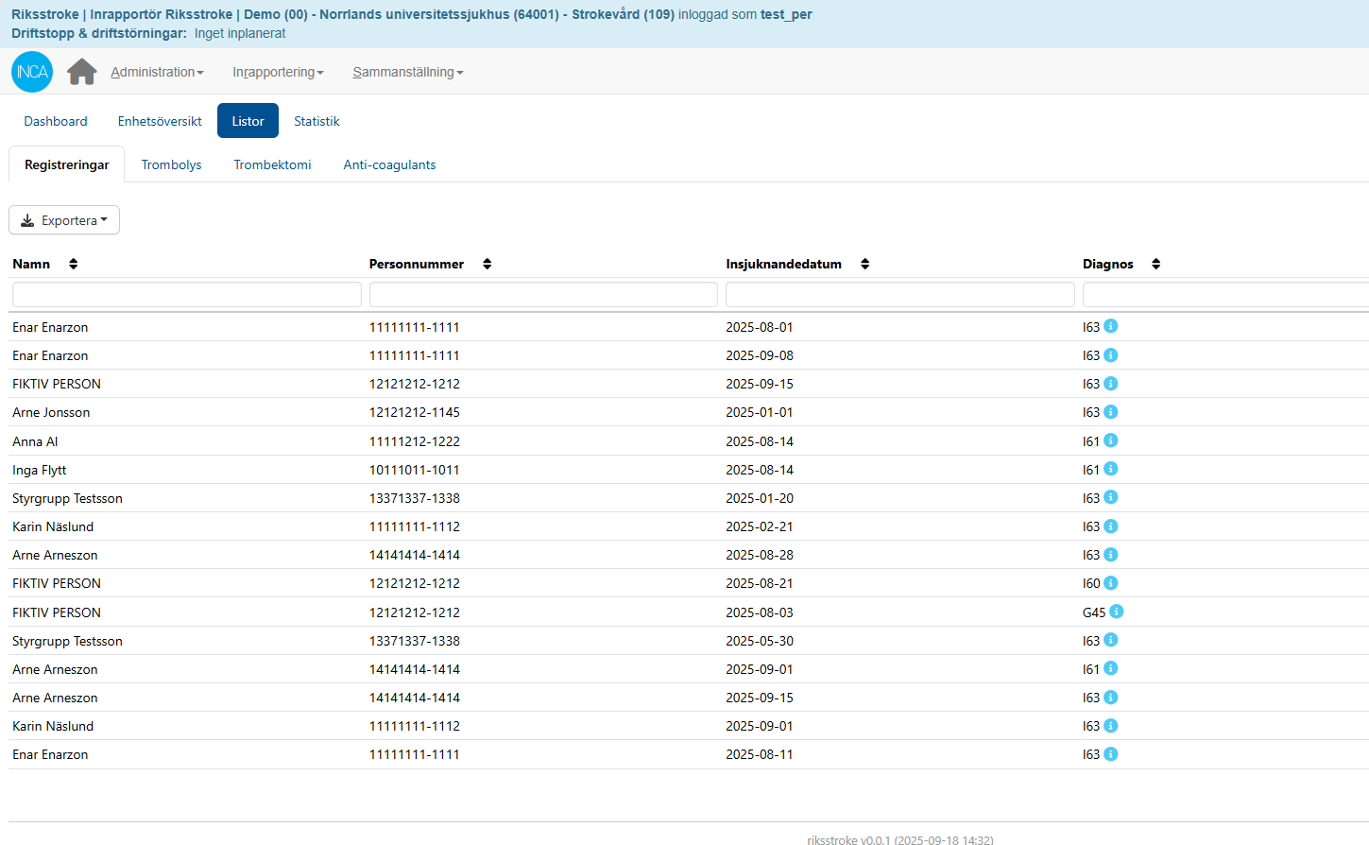
Riksstroke@INCA

Slide 9
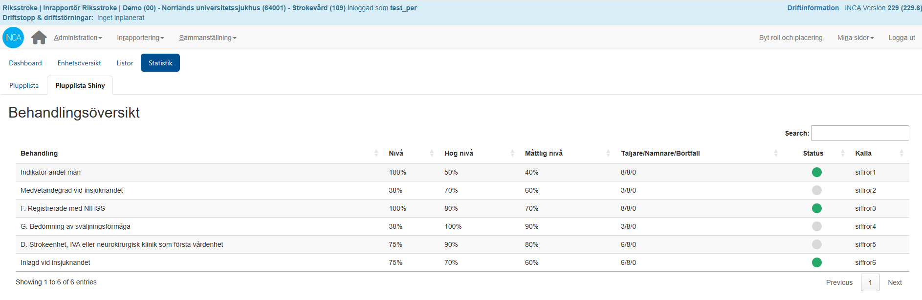
Riksstroke@INCA

Slide 10
Riksstroke@INCA Formulär
Anpassat efter vårdförloppet Stroke-TIA​
Anpassat för förflyttningar mellan kliniker/sjukhus
Utskrivande sjukhus (sjukhuset som fyller i slutformuläret) ​
  Ansvarar för 3-månadersuppföljning
  (benämnd PÅ ITS-plattformen ”ägande sjukhus”)​
Anmälan(vänthall) -Registrering (inkluderas man i registret)

Slide 11
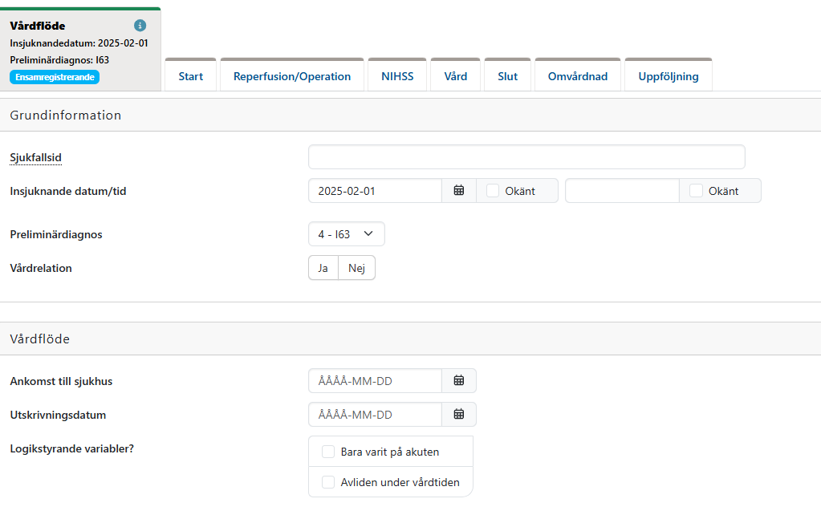
Riksstroke@INCA Formulär

Slide 12
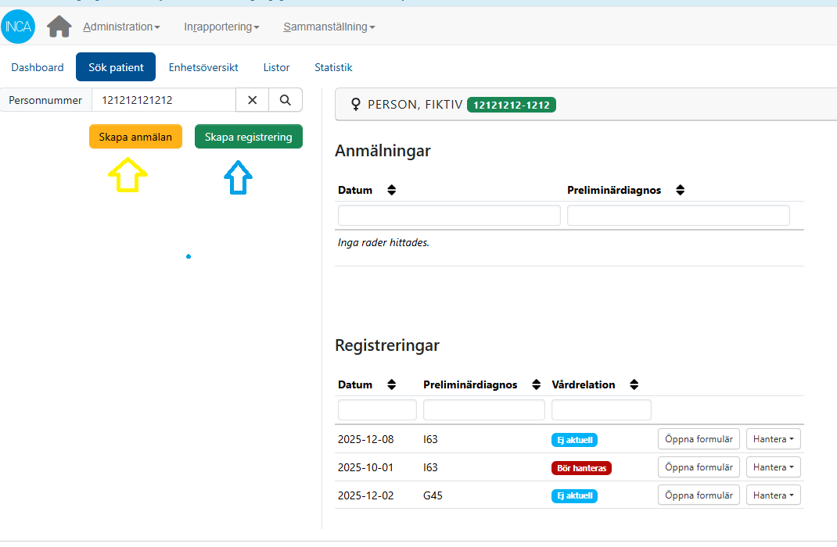
Rikstroke@INCA Anmälan el Registrering
”Vänthall”

Slide 13
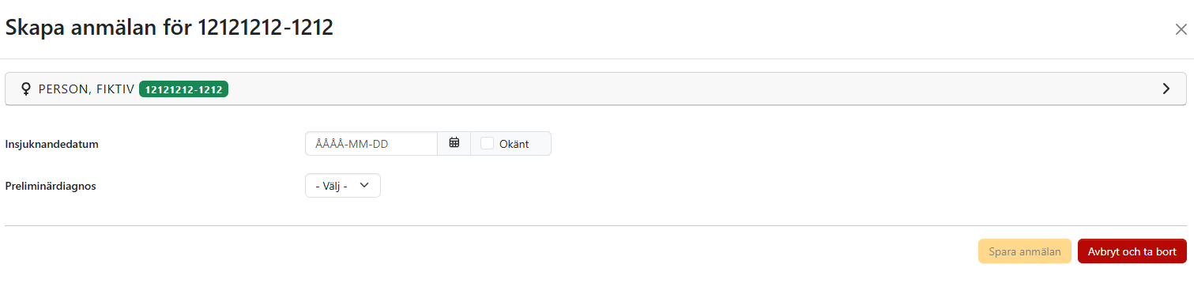
Rikstroke@INCA Anmälan
”Vänthall”

Slide 14
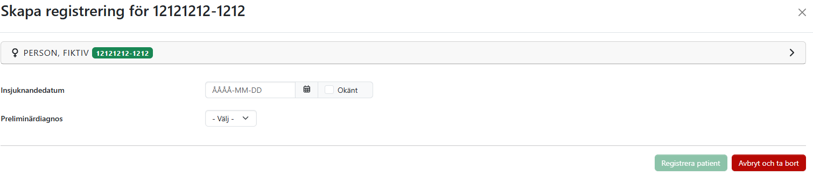
Rikstroke@INCA Registrering

Slide 15
Riksstroke@INCA -Formulär

Slide 16
Patient som förflyttas mellan sjukhus/kliniker
Vårdrelation
På ITS kallas det dubbelregistreringar förflyttningar mellan sjukhus
På INCA kallar vi det vårdrelation mellan sjukhus/kliniker
  Etablera vårdrelation
  Acceptera vårdrelation
  Avvisa vårdrelation

Slide 17
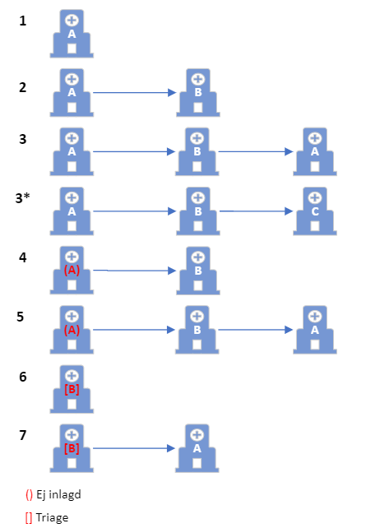
Olika typer av vårdrelationer

Slide 18
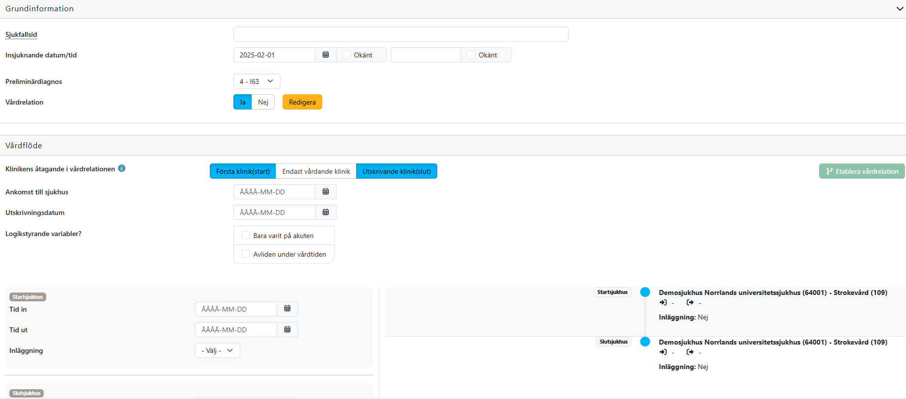
Riksstroke@INCA -Vårdrelation

Slide 19
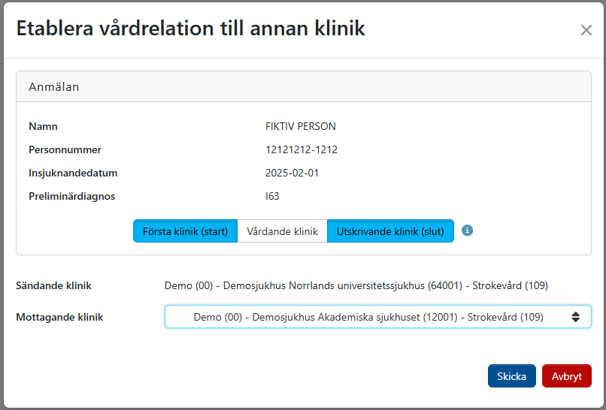
Riksstroke@INCA -Vårdrelation

Slide 20
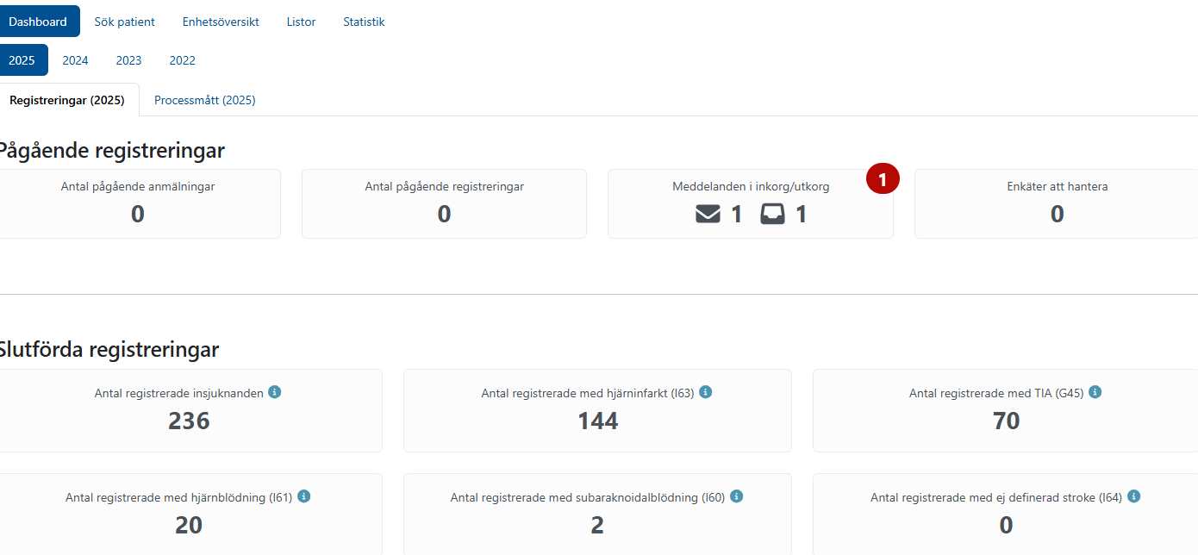
Riksstroke@INCA -Vårdrelation

Slide 21
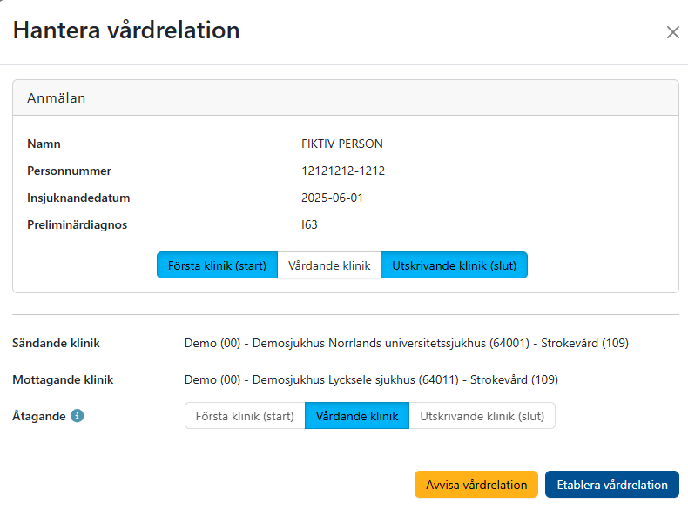
Riksstroke@INCA -Vårdrelation

Slide 22
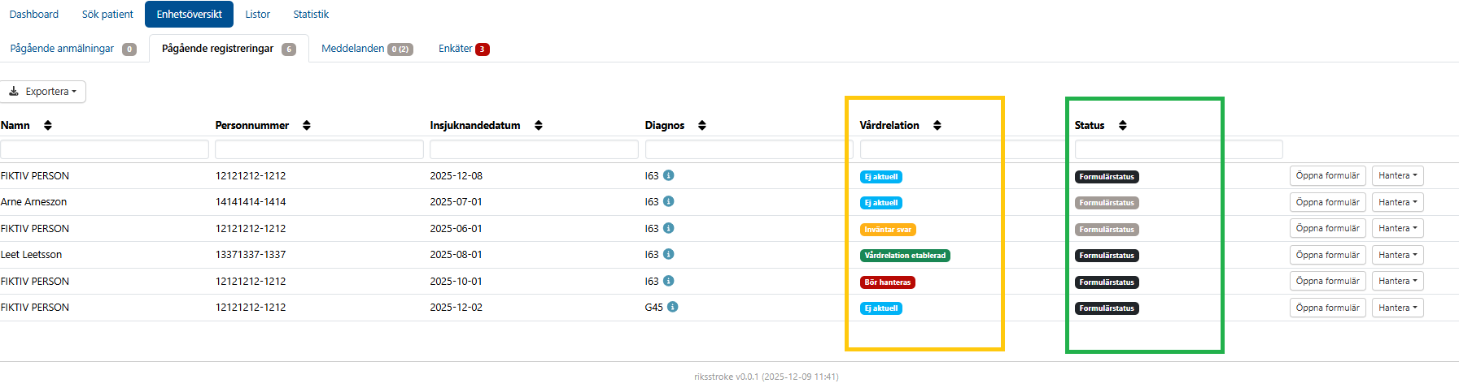
Riksstroke@INCA

Slide 23
Riksstroke@INCA 3-månadersuppföljning
Sjukhuset som skriver ut patienten skall göra uppföljningen
Patienten har möjlighet att fylla i enkäten digitalt via INCA-svar
  DVS ingen enkät på 1177
Systemet skickar automatiskt ut en meddelande från INCA till 1177, Patienten får ett meddelande från 1177 att det finns en enkät att besvara. Meddelandet innehåller information, länk till enkäten samt ett lösenord.​
Det går att skicka påminnelser.​
Om patienten inte har 1177 eller inte vill besvara den digitalt så får enheten/kliniken skicka ut en pappersenkät​

Slide 24
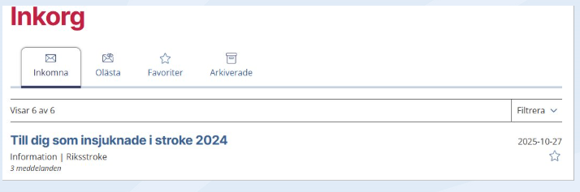
Riksstroke@INCA 3-månadersuppföljning

Slide 25
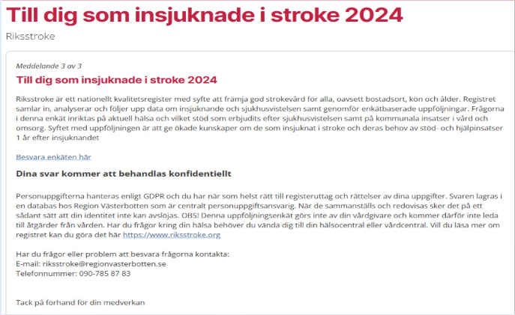
Riksstroke@INCA 3-månadersuppföljning

Slide 26
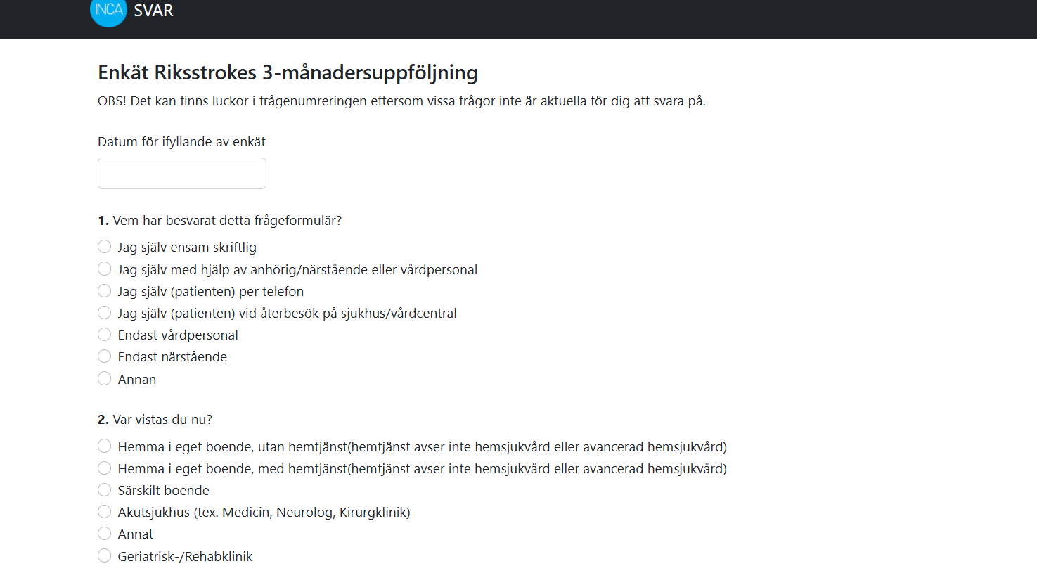
Riksstroke@INCA 3-månadersuppföljning

Slide 27
Information INCA plattform
Webinarium
  26 januari Riksstroke@INCA
  2 februari Riksstroke@INCA
Pilot driftsättning 22 januari
  Pilotsjukhus
Driftsättning 3 februari
  Alla sjukhus

